Slide 1
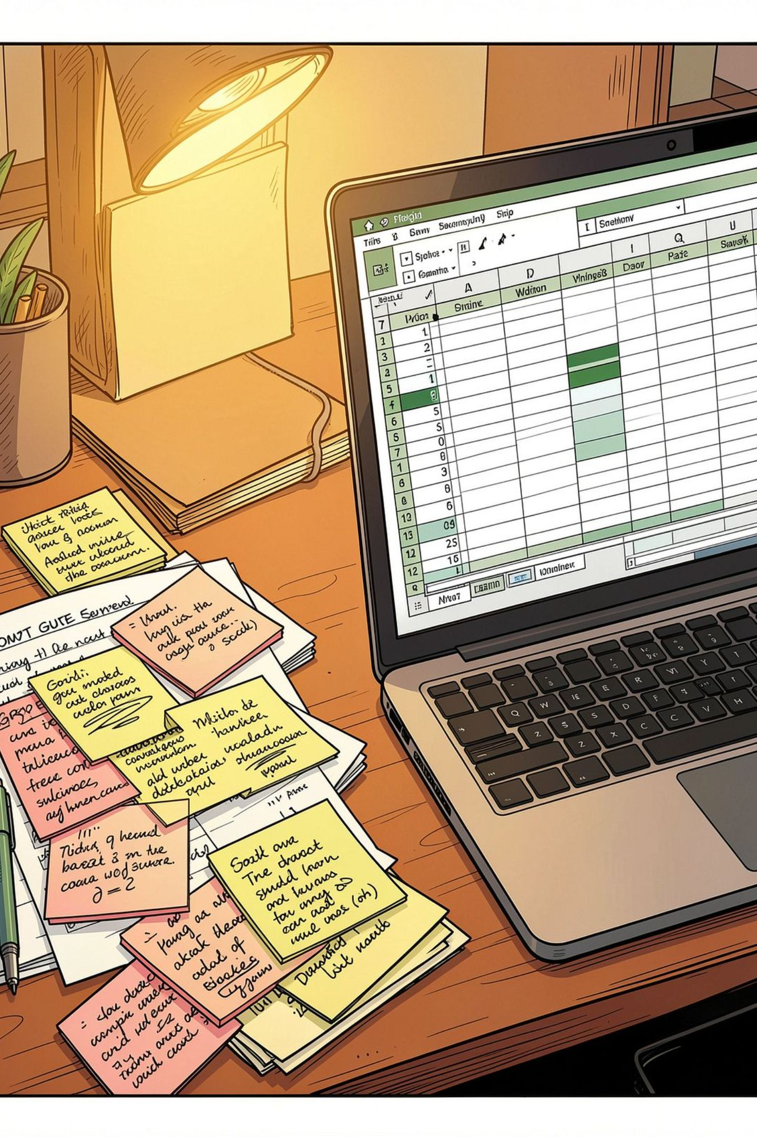
TEMA 1 — CLASE 1
Introducción a las Bases de Datos Relacionales
Del caos de los datos desordenados a la información estructurada
Conceptos clave: Entidades, Tablas, Registros, Campos y Claves.

Slide 2

¿Por qué necesitamos ordenar los datos?
❌ Sin estructura
Una lista desordenada mezcla nombres, productos y precios en un solo texto: "Juan compró pan $50 el lunes, María compró leche..."
Es imposible buscar, filtrar o actualizar datos de forma eficiente.
✅ Con estructura
Una tabla con encabezados claros — Cliente, Producto, Precio, Fecha — permite consultar, modificar y relacionar la información sin errores.

Slide 3
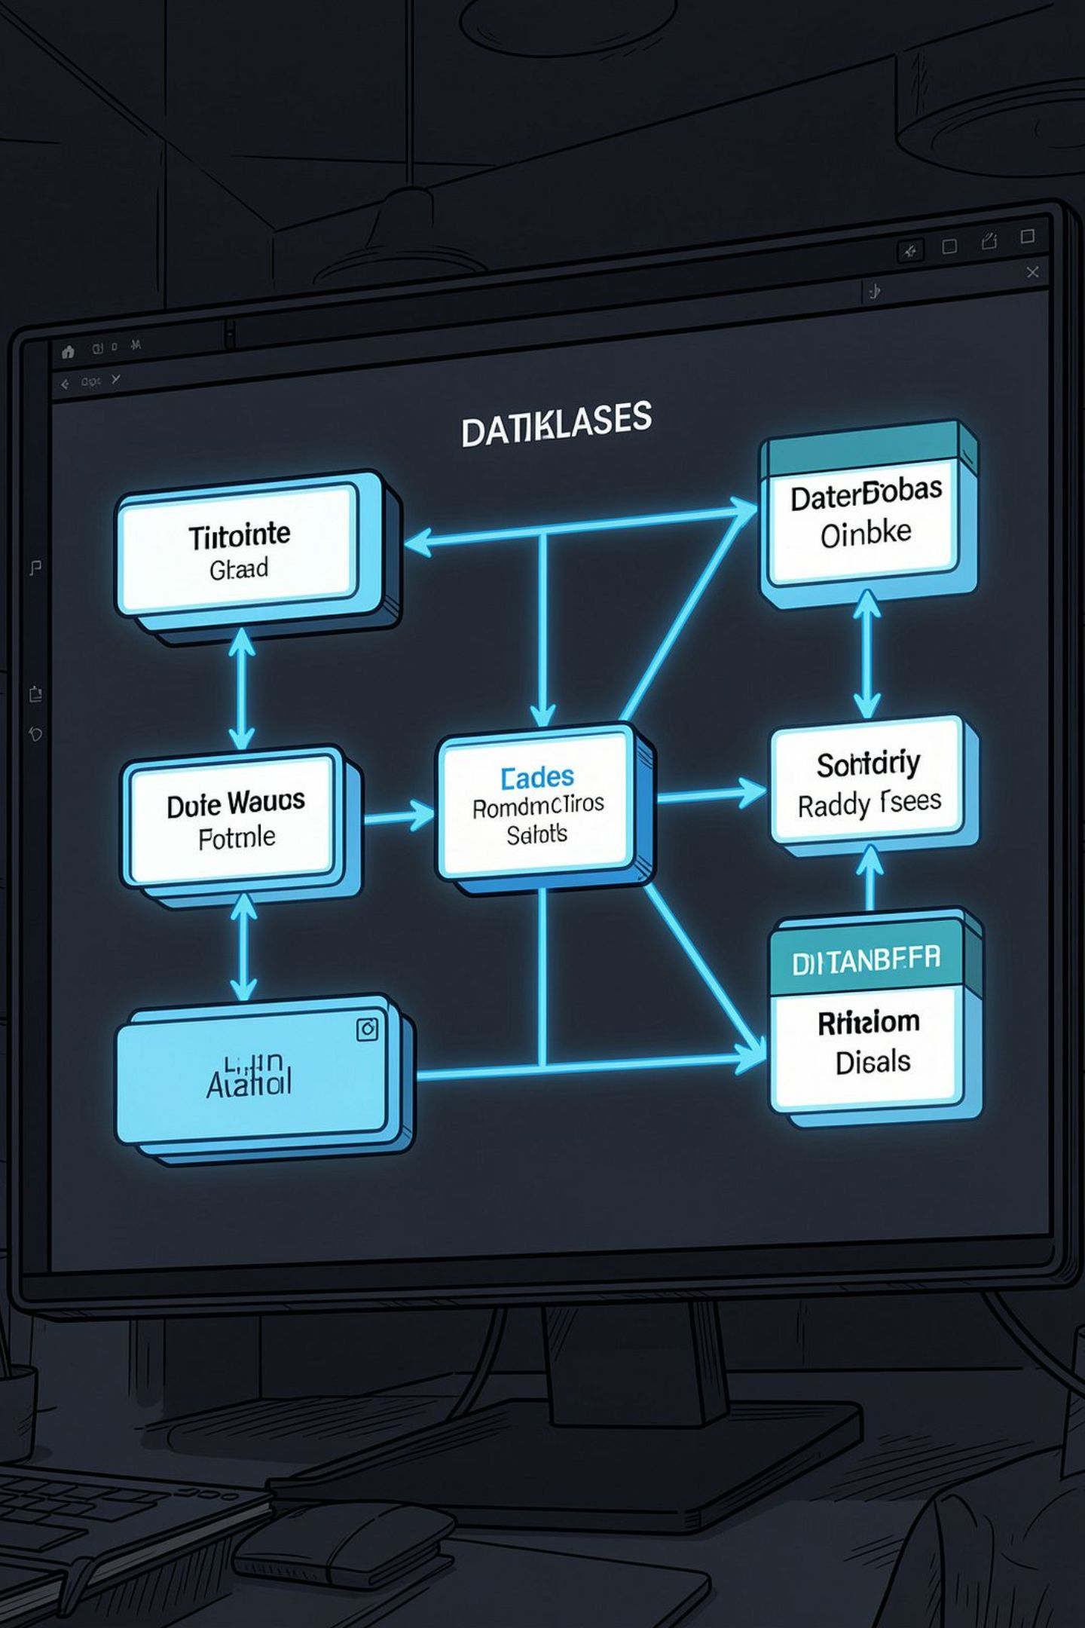
¿Qué es una Base de Datos Relacional?
Un conjunto de datos organizados en tablas interconectadas que evita la duplicación de información y permite consultar datos de forma eficiente y consistente.
Entidad
Objeto del mundo real sobre el que guardamos información. Ej: Cliente, Producto.
Tabla
La representación digital de una entidad dentro de la base de datos.
Registro (Fila)
Un elemento individual almacenado en la tabla. También llamado tupla.
Campo (Columna)
Cada característica o propiedad del elemento. También llamado atributo.

Slide 4

Anatomía de una Tabla
La tabla Clientes representa la entidad Cliente. Cada fila es un registro único y cada columna es un atributo.
🔑 id_cliente (PK)
nombre
email
ciudad
101
Ana Gómez
ana@email.com
Madrid
102
Carlos Ruiz
carlos@email.com
Lima
Entidad →
Registro (Fila) →
Campo (Columna) →
La tabla completa Clientes representa un concepto del mundo real.
La fila 101 es un cliente concreto con todos sus datos.
La columna email almacena una propiedad común a todos los clientes.

Slide 5


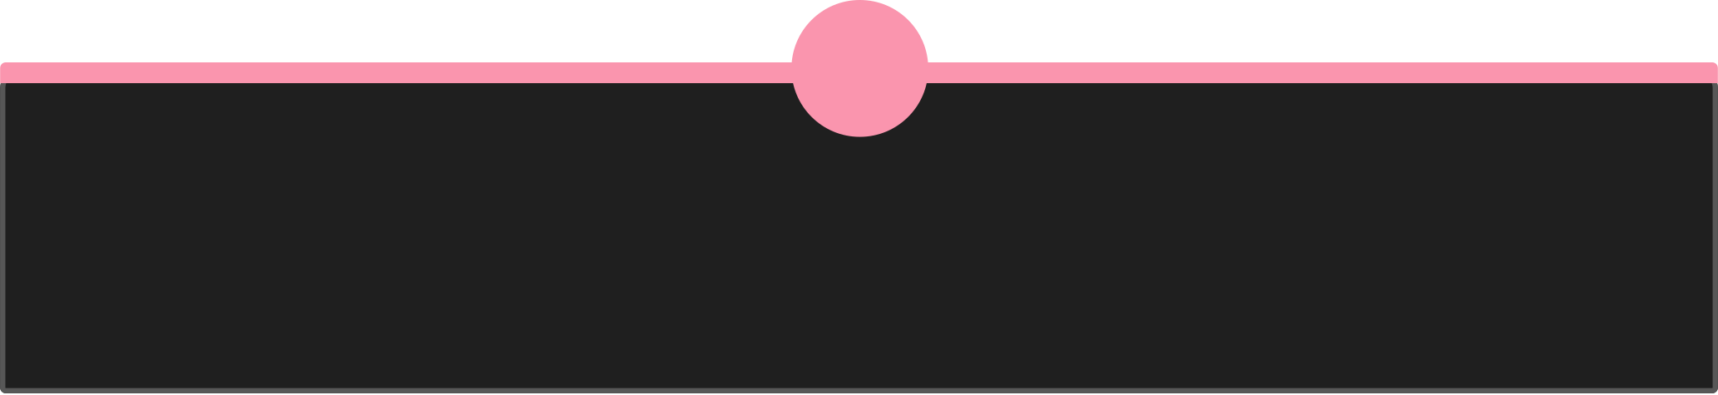

Clave Primaria (Primary Key — PK)
El identificador único e irrepetible de cada registro en una tabla. Sin PK, no es posible distinguir un registro de otro con certeza.
1
2
Única
No Nula
No pueden existir dos filas con el mismo valor de PK.
Nunca puede quedar vacía (NOT NULL).
3
Invariable
Rara vez cambia con el tiempo. Su valor debe ser estable.
Ejemplos del mundo real: DNI / Cédula, RFC, Matrícula estudiantil, Código SKU, Número de Seguro Social.

Slide 6
Clave Primaria en Acción
La columna id_estudiante actúa como PK: identifica de forma única a cada estudiante sin ambigüedad.
🔑 id_estudiante (PK)
nombre
dni
EST-01
Laura Torres
45892011
EST-02
Pedro Marín
33104922
EST-03
Valeria Costa
77210345
¿Por qué no usar el nombre como PK?
¿Por qué no usar el DNI?
Puede haber dos estudiantes llamados "Ana López". El nombre no es único ni estable.
Aunque es único, en algunos países puede cambiar o no estar disponible para todos los registros.

Slide 7
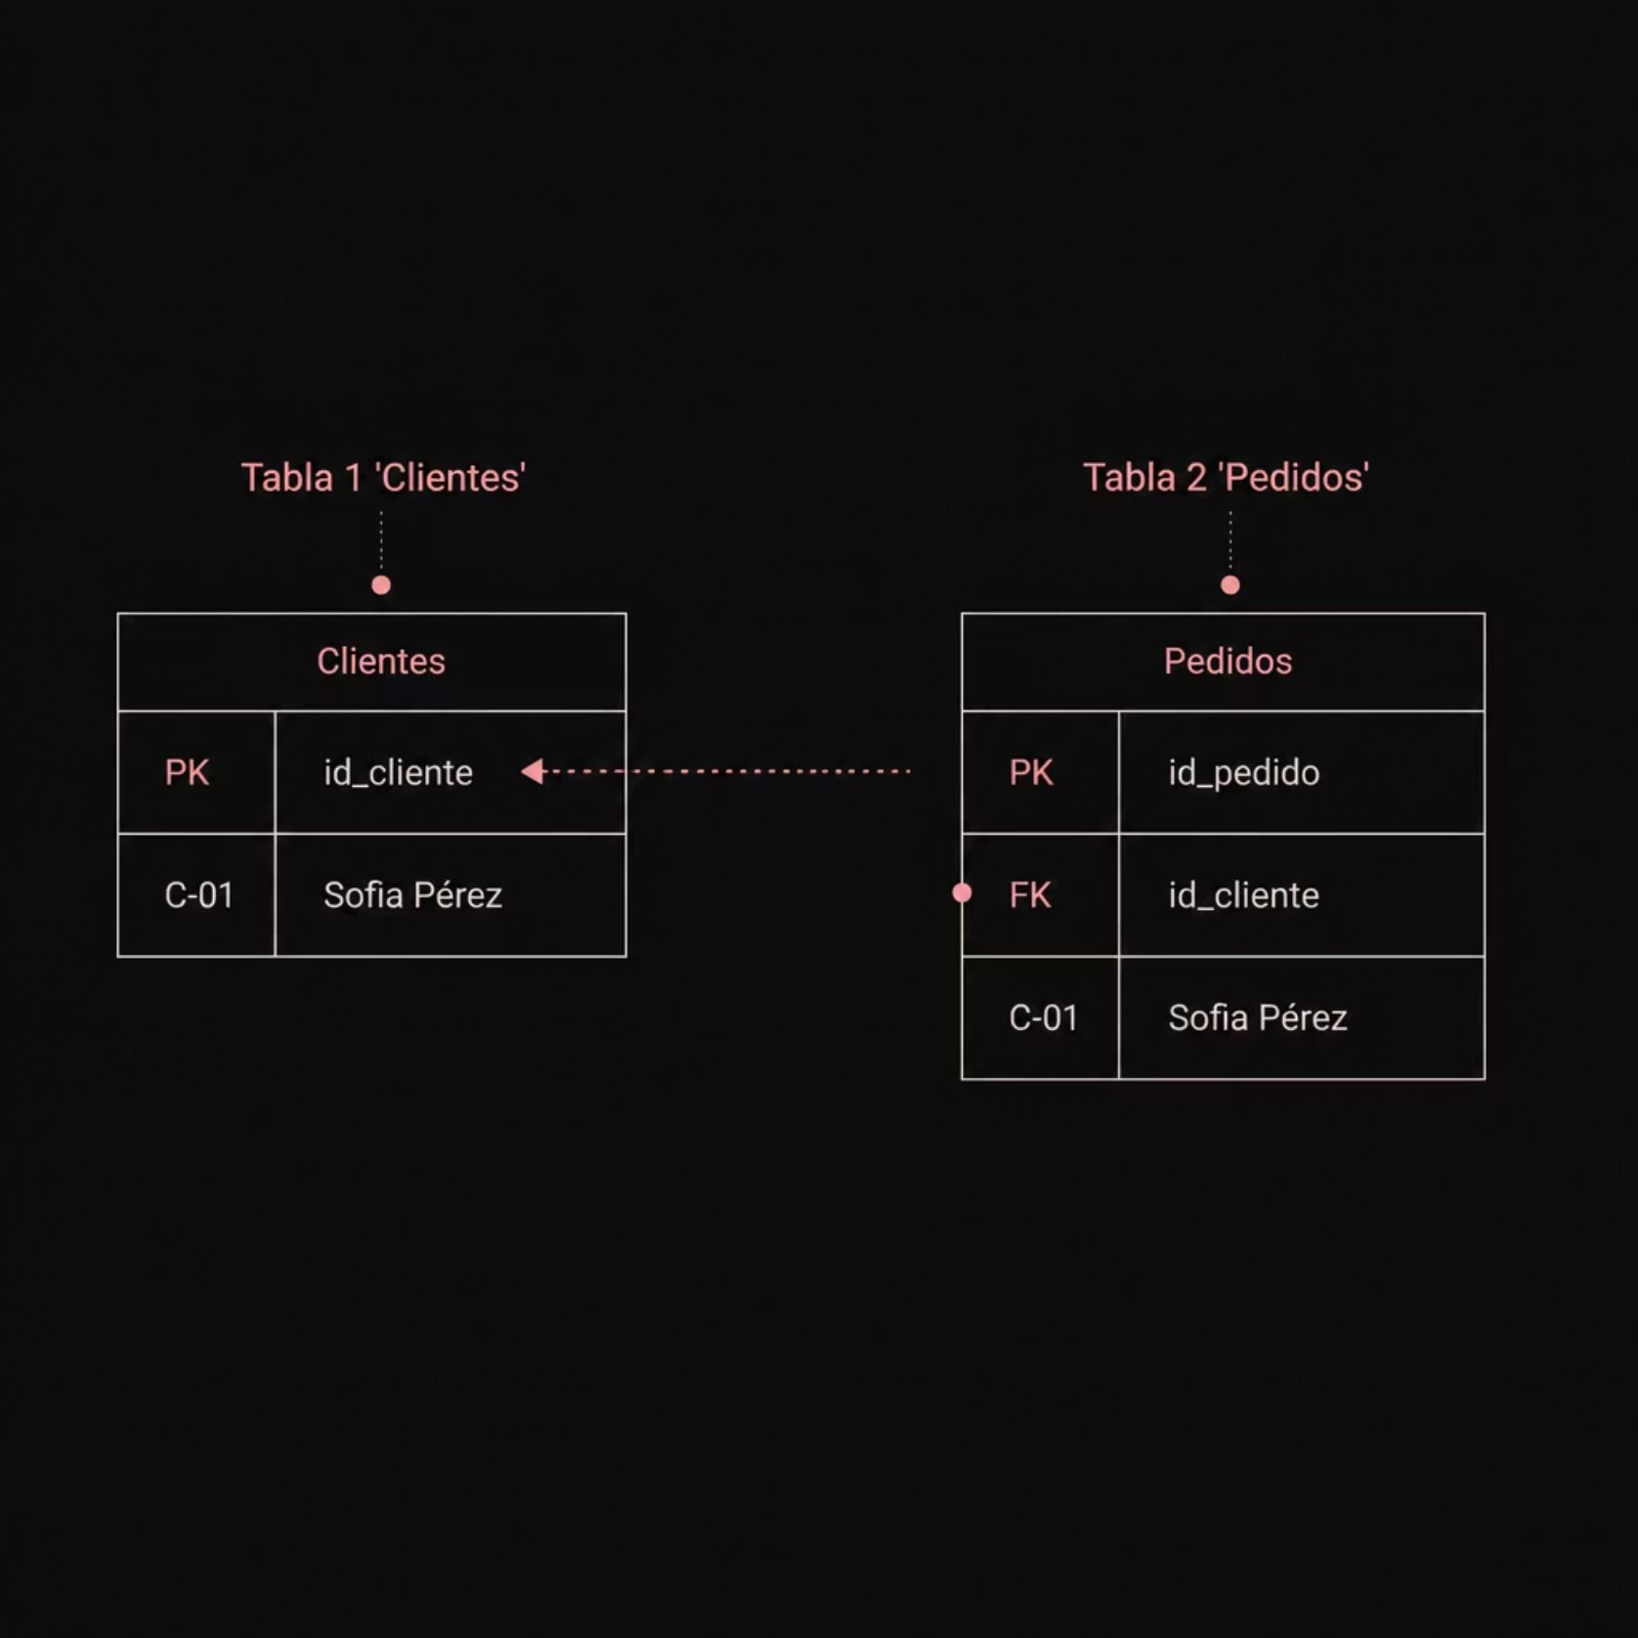

Clave Foránea (Foreign Key — FK)
¿Qué es?
Un campo en una tabla que hace referencia a la Clave Primaria (PK) de otra tabla.
¿Para qué sirve?
Crear la relación entre dos tablas sin repetir toda la información del objeto de origen. Sabemos a quién pertenece un pedido sin duplicar su nombre, dirección ni correo.
La FK garantiza la integridad referencial: no se puede referenciar un registro que no existe.

Slide 8
Relación entre Tablas: Un Ejemplo Real
La FK id_cliente en Pedidos apunta a la PK en Clientes. Así sabemos quién hizo cada pedido sin repetir datos.
Tabla: Clientes
Tabla: Pedidos
🔑 id_cliente (PK)
nombre
🔑 id_pedido
fecha
🔗 id_cliente (FK)
C-01
Sofía Pérez
C-02
Marco Díaz
P-1001
2026-03-10
C-01
P-1002
2026-03-11
C-02
P-1003
2026-03-12
C-01

Slide 9




El Problema de la Redundancia de Datos
Almacenar el mismo dato múltiples veces en un sistema genera tres problemas críticos.
Inconsistencia
Desperdicio de espacio
Si Sofía cambia su teléfono, hay que actualizarlo en 50 filas. Si olvidamos una, los datos entran en conflicto.
Repetir direcciones y nombres en cada fila ocupa memoria innecesaria.
Lentitud
Procesar tablas infladas con datos duplicados reduce el rendimiento del sistema.

Slide 10

Diseño Incorrecto vs. Diseño Relacional
❌ Tabla Plana con Redundancia
✅ Solución Relacional
id_pedido
cliente
cliente_email
producto
precio
Separar en dos tablas elimina la redundancia:
Clientes: guarda los datos del cliente una sola vez.
Pedidos: solo almacena la FK id_cliente.
1
Sofía
sofia@mail.com
Laptop
$1000
Cualquier cambio en los datos del cliente se refleja automáticamente en todos sus pedidos.
2
Sofía
sofia@mail.com
Mouse
$25
3
Sofía
sofia@gmail.com ⚠️
Teclado
$45
El email de Sofía aparece inconsistente en la fila 3. En una tabla plana, esto es difícil de detectar y corregir.

